Slide 1
Organizacija toka dokumenata i poslovni dan u automatizovanom sistemu Federalnog Trezora
Zamenik direktora
kancelarije Federalnog Trezora
za oblast Vladimir
V.N. Nutretsov

Slide 2
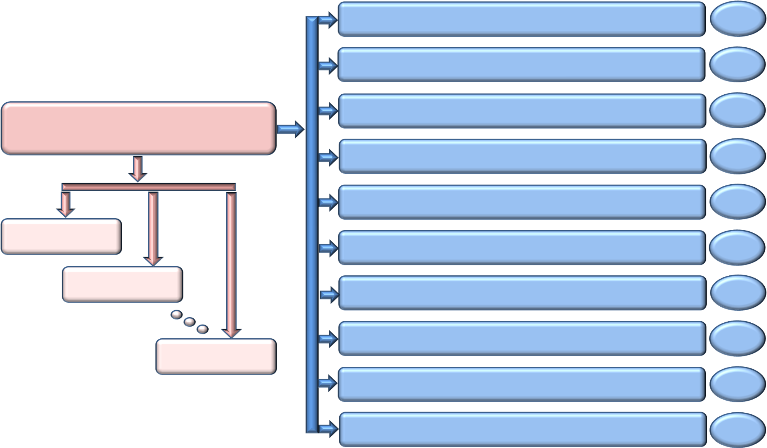
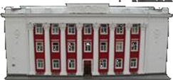
Struktura računa otvorenih za sedište Federalnog Trezora za oblast Vladimir
Račun 40101 “Prihodi alocirani od strane tela Federalnog Trezora između nivoa budžetskog sistema Ruske Federacije”
1 račun
Račun 40105 “Sredstva Federalnog budžeta”
1 račun
Račun 40501 “Računi organizacija koje su u federalnom vlasništvu. Finansijske organizacije”
2 računa
Sedište Federanog Trezora za oblast Vladimir
Račun 40201 “Sredstva budžeta konstituenci Ruske Federacije”
1 račun
Račun 40601 “Računi organizacija koje su u javnom (osim federalnih) vlasništvu. Finansijske organizacije”
1 račun
Teritorijalni sektor br. 2
Račun 40204 “Sredstva lokalnih budžeta”
127 računa
Teritorijalni sektor br. 3
Račun 40701 “Računi nevladinih organizacija. Finansijske organizacije”
80 računa
Račun 40302 “Sredstva primljena preko privremenog naloga”
121 račun
Teritorijalni sektor br. 19
Račun 40116 “Sredstva za plaćanja gotovinskih iznosa organizacijama”
279 računa
Račun 40816 “Sredstva budžeta Savezne države”
1 račun
2

Slide 3
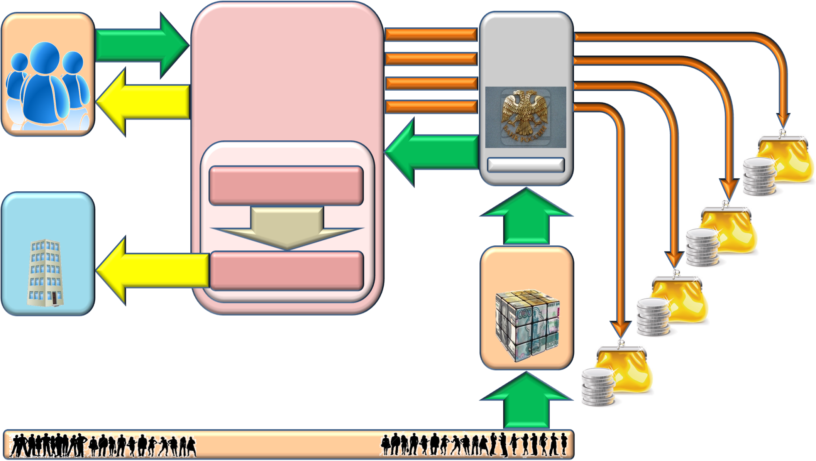
Računovodstvo prihoda i njihova alokacija između budžeta budžetskog sistema Ruske Federacije na teritoriji oblasti Vladimir
Sedište Federalnog Trezora oblasti Vladimir
Administratori prihoda
Dokumenta administratora budžetskih prihoda
Transfer prihoda budžetu
Banka Rusije za oblast Vladimir
Informacije o primljenim prihodima
Personalni
računi
Transfer prihoda budžetu
Sastavljanje izveštaja
Primaoci bankovnih izveštaja
Račun 40101
Federalni budžet
Sektor za prihode
Međuregionalno operativno sedište
Oblici analitičkog računovodstva
Poravnanje dokumenata
Budgžet konstituence Ruske Federacije
Operativni budžetski izveštaji
Sektor za budžetsko računovodstvo i izveštavanje o budžetskim operacijama
Kreditne institucije
Lokalni budžeti
Izveštavanje
Finansijska tela konstituence Ruske Federacije i opštinskih formacija
Izveštavanje
Vanbudžetska sredstva
Poravnanje dokumenata
Obveznici
3

Slide 4
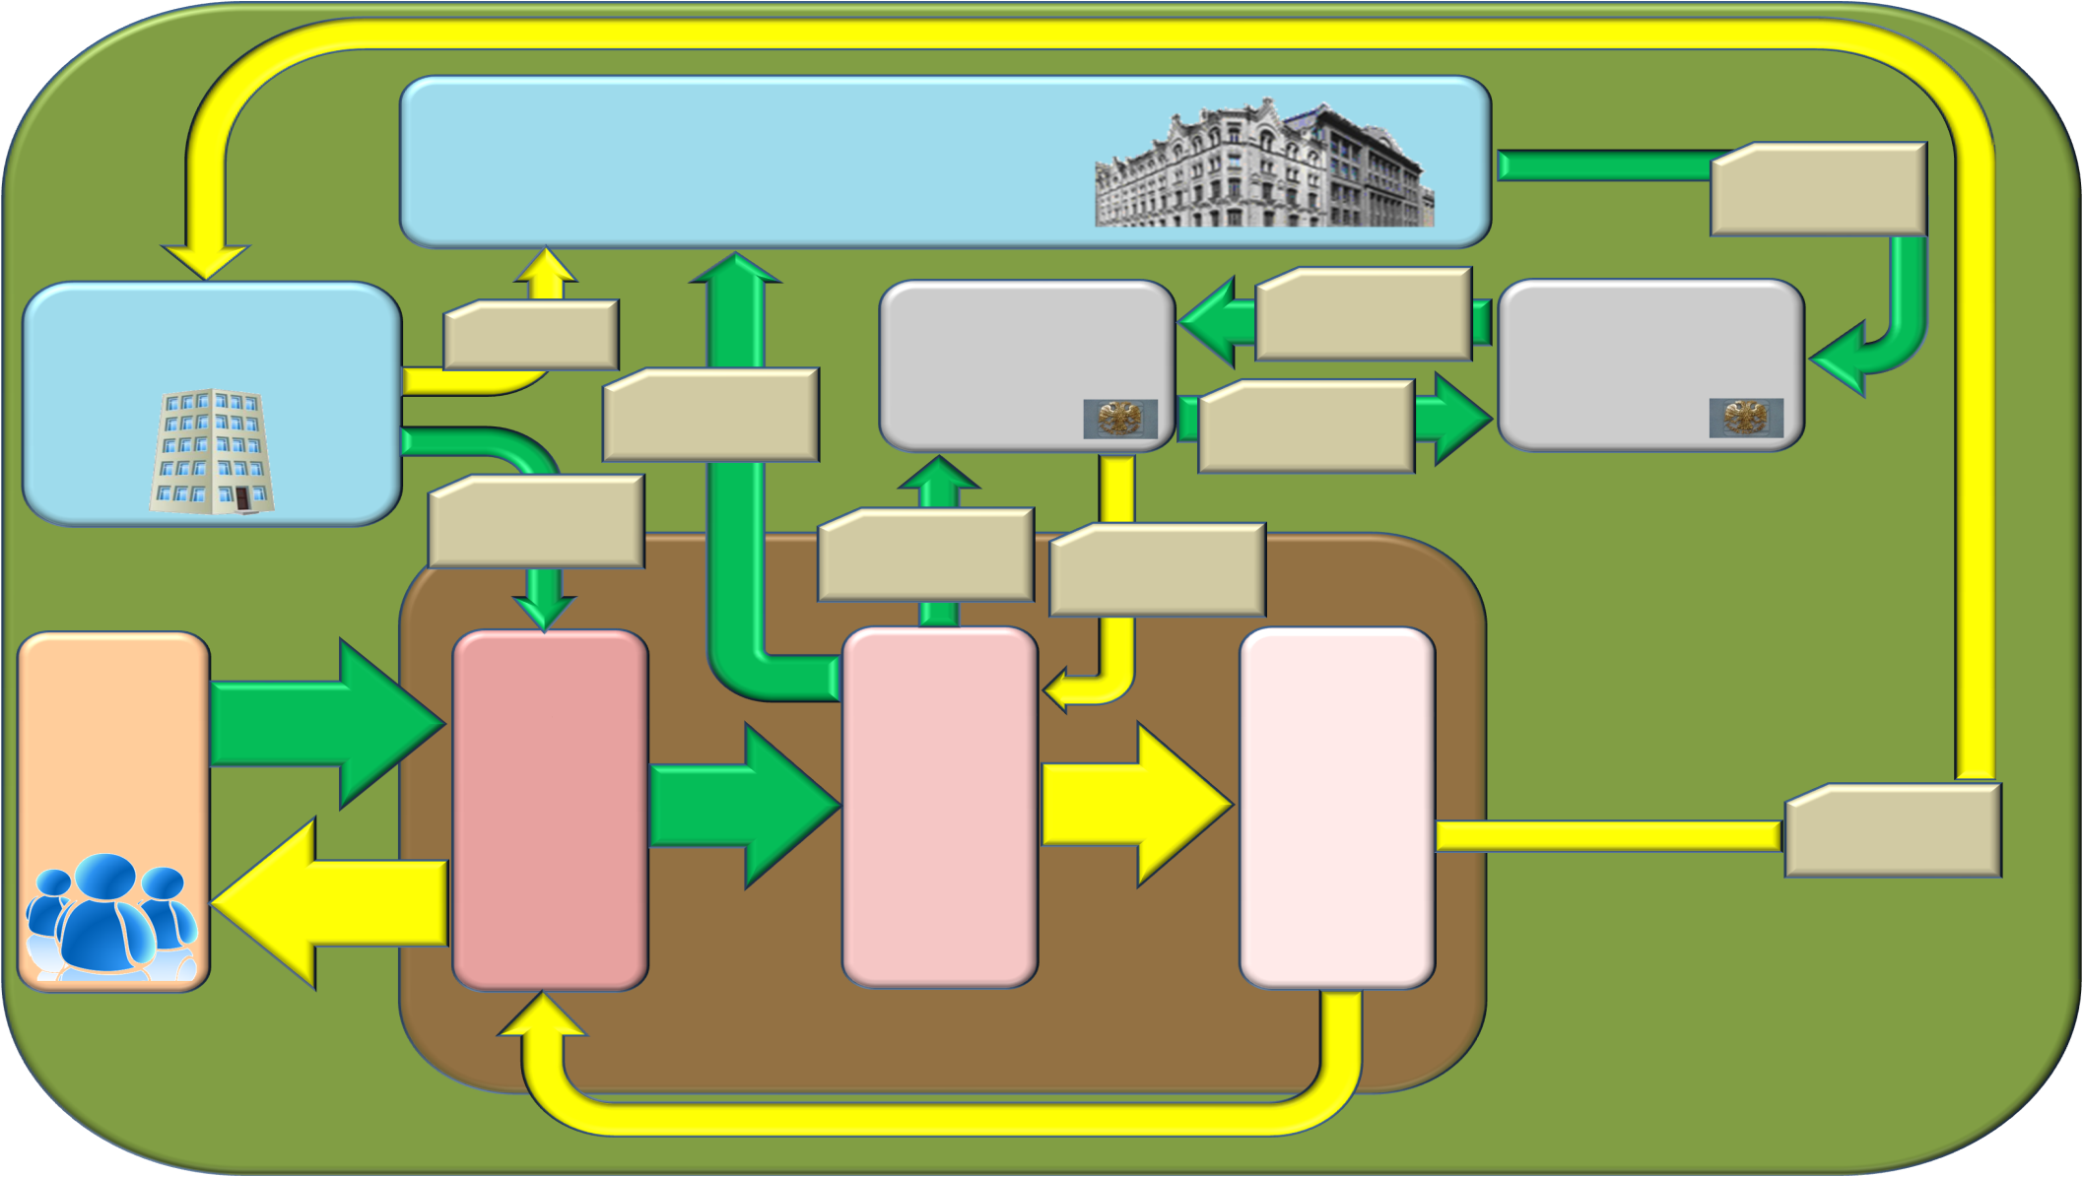
Shema toka dokumenata tokom vršenja gotovinskih plaćanja sa personalnih računa
klijenata federalnog nivoa
Federalni Trezor
Dokumenta poravnanja radi podrške računa br. 40105, 40302, 40501
Međuregionalno operativno sedište
Institucija Banke Rusije za oblast Vladimir
Podrška računa br. 40105, 40302, 40501
Banka Rusije
Izveštavanje
Račun br. 40105
Jedinstveni račun trezora
br. 40105
Konsolidovani zahtev
Račun br. 40302
Transfer sredstava računa
Račun br. 40501
Rasporedi rashoda
Dokumenta poravnanja za otpis sa računa br. 40105, 40302, 40501
Bankovni izveštaji o računima br. 40105, 40302, 40501
Sektor budžetskog računovodstva i izveštavanja o budžetskim operacijama
Dokumenta plaćanja
Sektor rashoda
Operativni sektor
Klijenti
Dokumenta plaćanja koja su prošla kroz kontrolu
Informacije o aktivnostima na računima
Izveštavanje
Izveštaji sa personalnih računa
Operacije prethodnog poslovnog dana
Sedište Federalnog Trezora oblasti Vladimir
Operacije tekućeg poslovnog dana
Informacije o beleženju operacija u računovodstvu
4

Slide 5
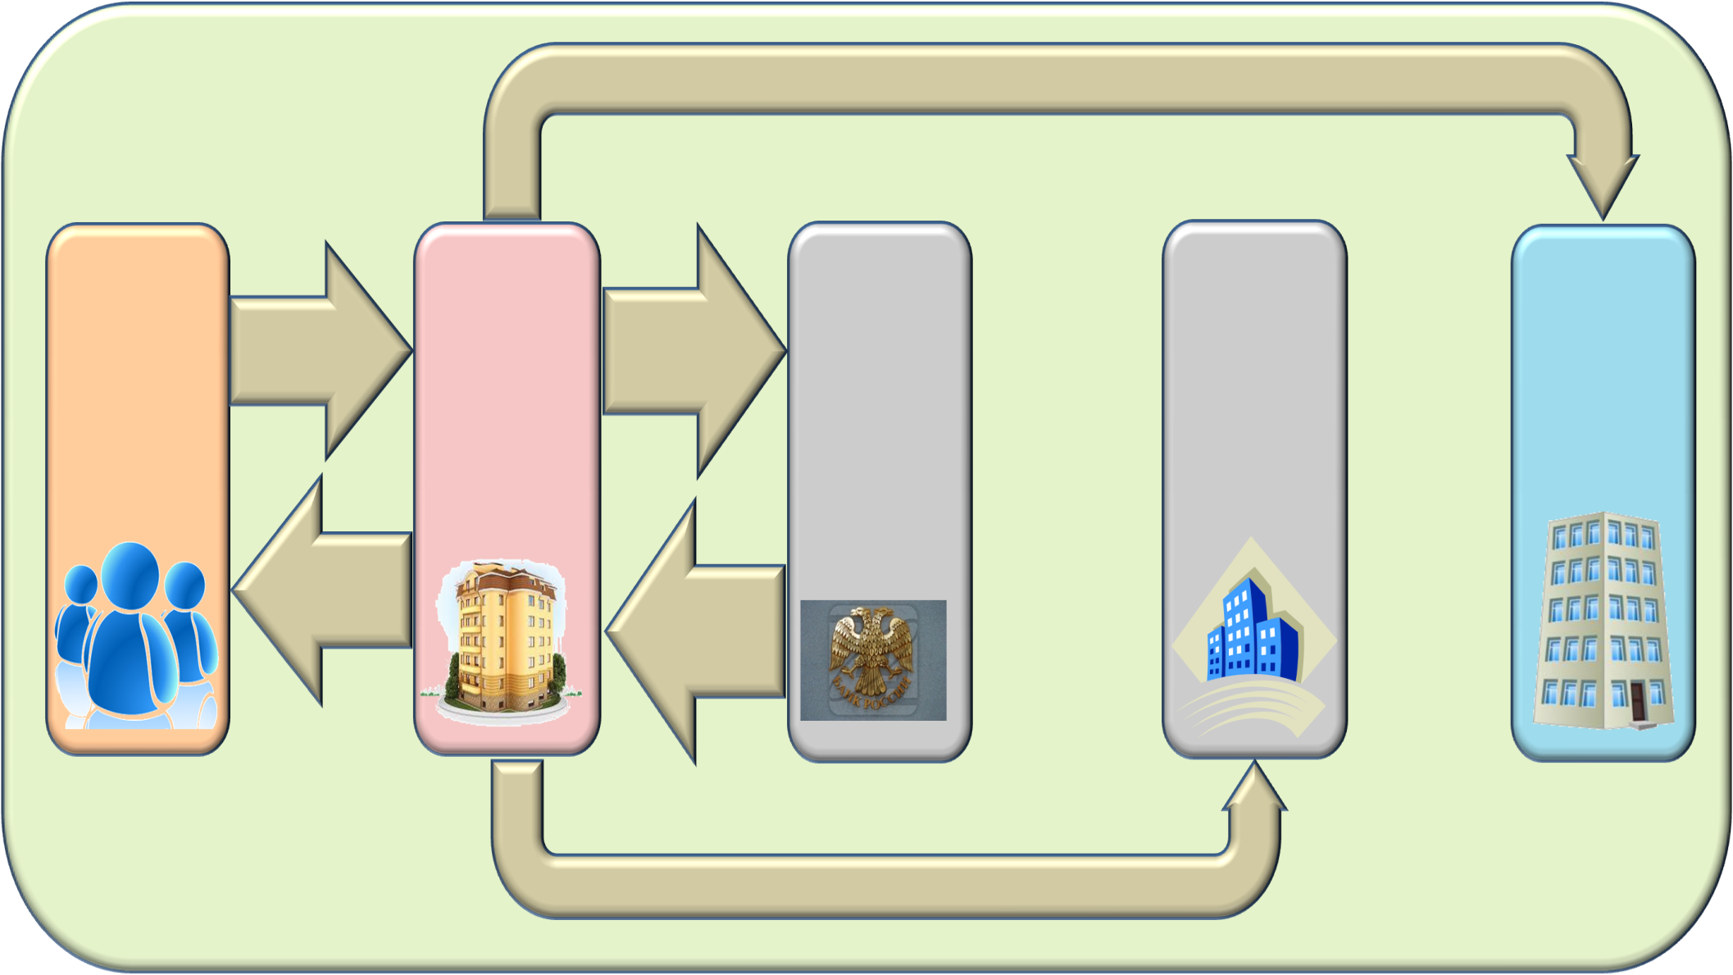
Shema toka dokumenata tokom vršenja gotovinskih plaćanja sa personalnih računa
klijenata regionalnog i opštinskog nivoa
Izveštavanje
Informacije koje su neophodne radi izvršavanja budžeta
Sedište Federalnog Trezora za oblast Vladimir
Dokument poravnanja za otpis sa računa budžeta
Finansijska tela konstituence Ruske Federacije i opštinskih formacija
Federalni Trezor
Banka Rusije za oblast Vladimir
Klijenti
Dokumenta plaćanja
Računi 40201
Računi 40204
Računi 40601
Računi 40701
Izveštaji sa personalnih računa
Računi 40302
Bankarski izveštaji sa računa budžeta
Izveštavanje
5

Slide 6
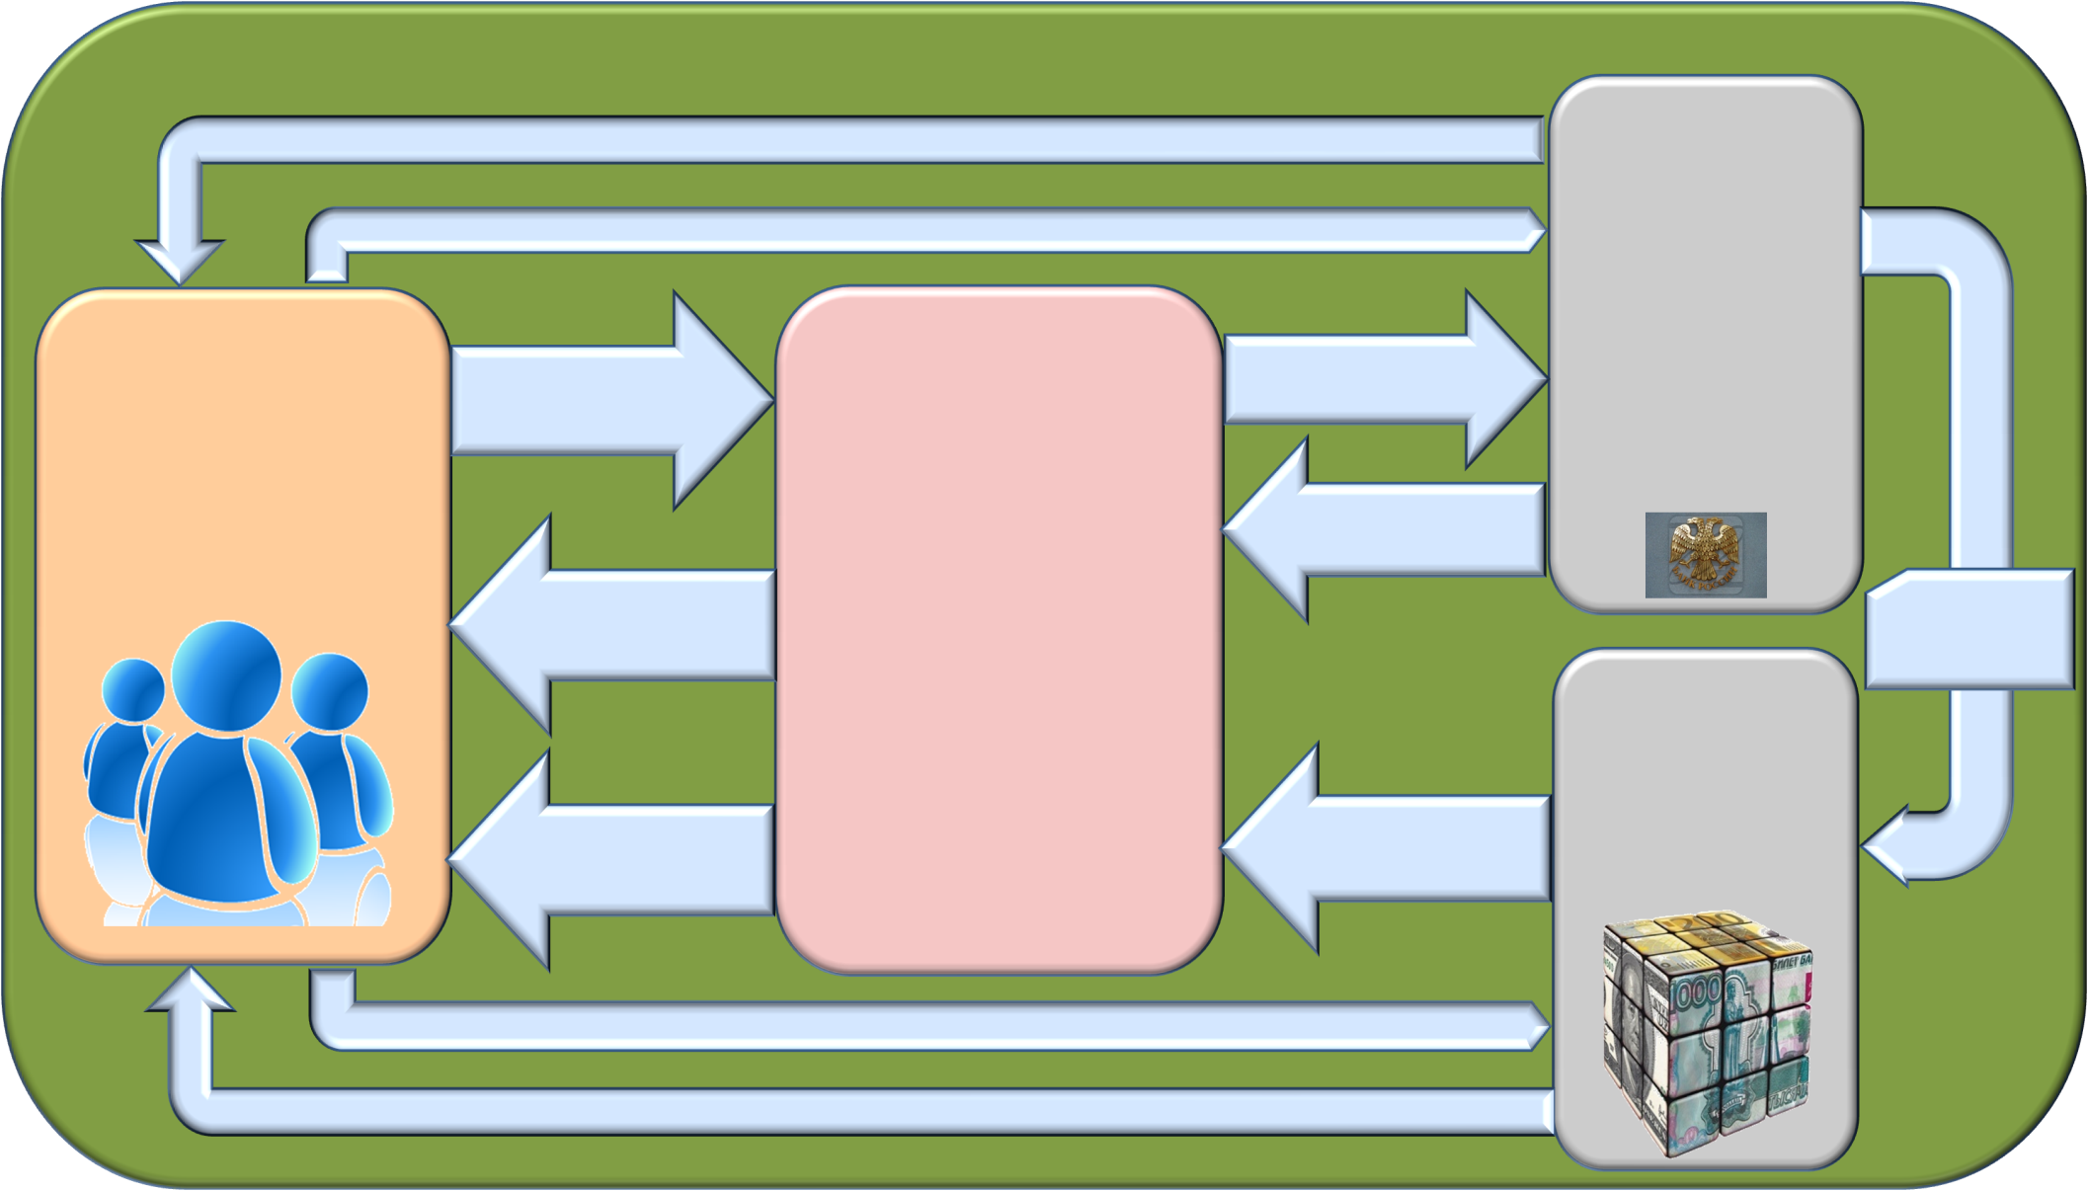
Shema toka dokumenata tokom obezbeđivanja gotovinskih sredstva klijentima koristećenjem čekova
Gotovina
Banka Rusije za oblast Vladimir
Izrada čeka u skladu sa uspostavljenom procedurom
Računi budžeta
Poravnanja dokumenata radi podrške gotovinskih računa
Zahtev za dobijanje gotovine koristeći se čekom
Sedište Federalnog Trezora za oblast Vladimir
Klijenti
Računi 40116
Bankarski izveštaji sa računa budžeta i gotovinskih računa
Ček koji je potpisan od strane ovlašćenih osoba
Podrška gotovinskih računa
Kreditne institucije
Izveštaji stanja sa personalnih računa
Bankarski izveštaji sa gotovinskih računa
Računi 40116
Izrada čeka u skladu sa uspostavljenom procedurom
Gotovina
6

Slide 7
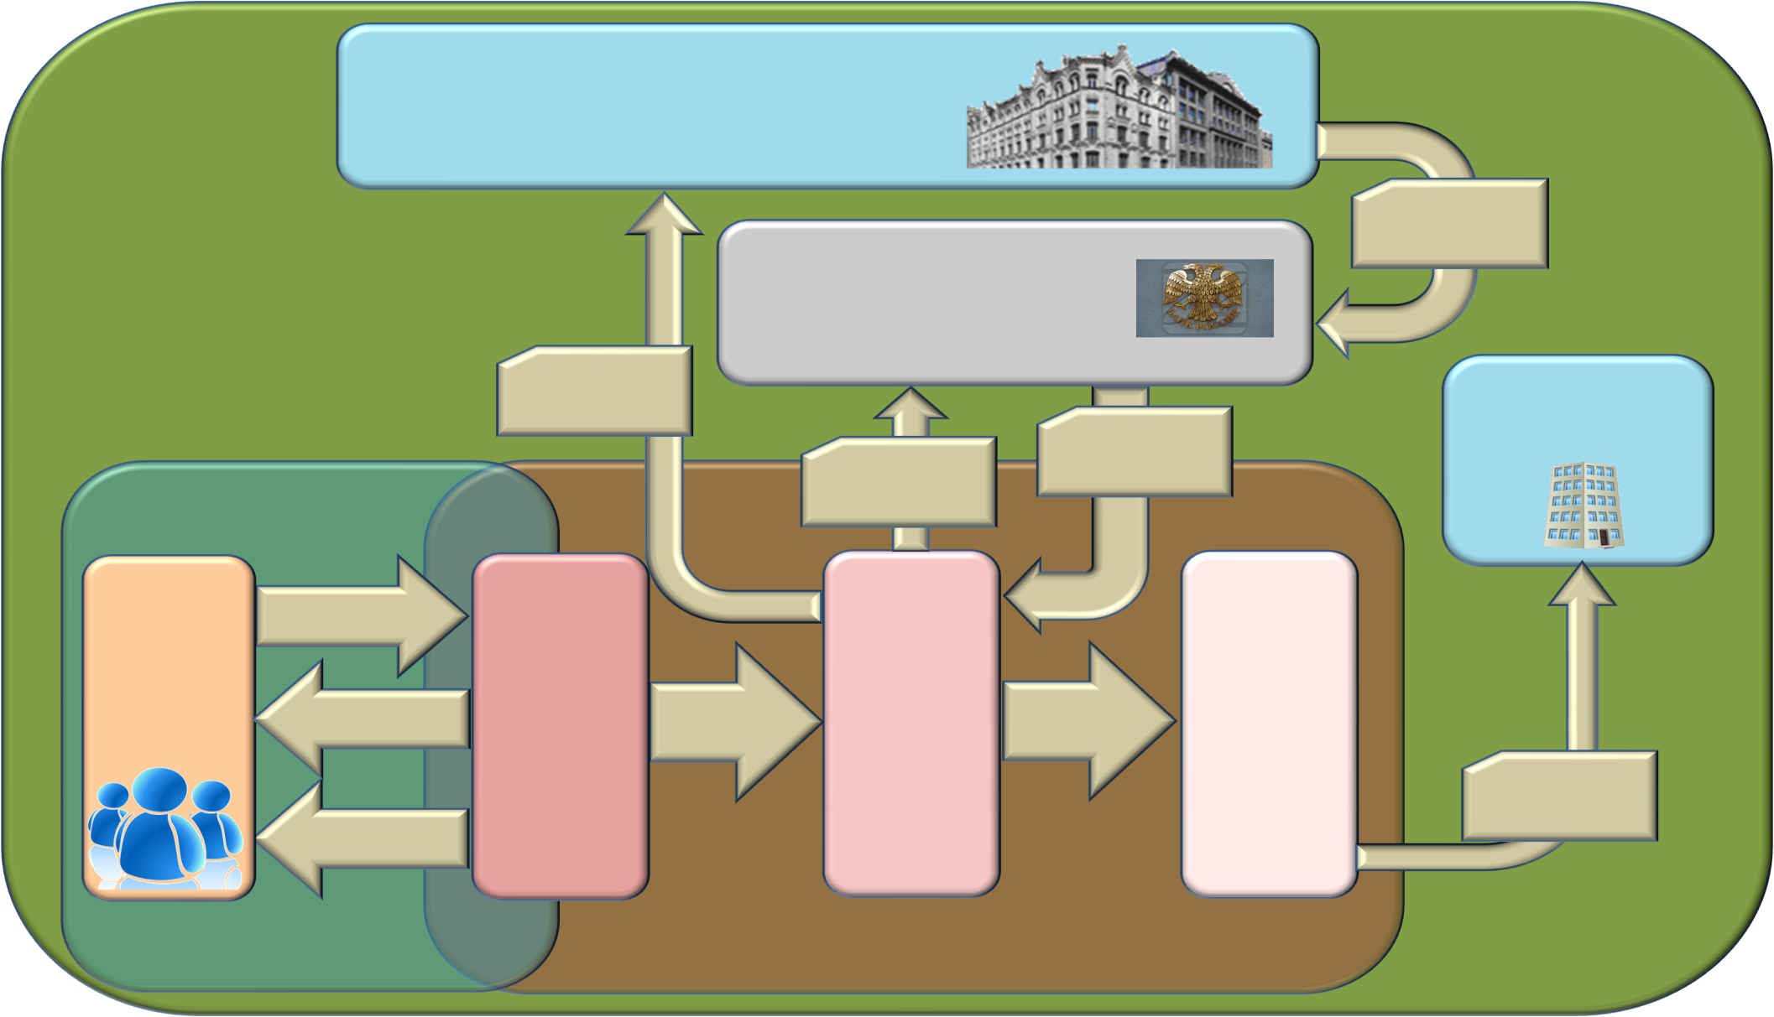
Shema procesuiranja dokumenata predstavljenih od strane klijenta sedištu Federalnog Trezora za oblast Vladimir
Federalni Trezor
Nalog za plaćanje za podršku računa br. 40105
Institucija Banke Rusije
Konsolidovani zahtev
Međuregionalno operativno sedište
Dokumenta poravnanja za otpis sa računa br. 40105
Bankarski izveštaji sa računa br. 40105
Sistem daljinskog toka finansijskih dokumenata (SUFD)
Automatizovani sistem Federalnog Trezora (ASFK)
Kancelarija Federalne Službe za izvršavanje zatvorskih sankcija
Zahtev za gotovinsku potrošnju
Sektor za
potrošnju
Operativni
sektor
Sektor za budžetsko računovodstvo i izveštavanje o budžetskim operacijama
Protokol vezan za odbijanje
Zahtev za gotovinsku potrošnju u statusu “003”
Informacije o operacijama na računima
Operativno izveštavanje
Izveštaj stanja sa personalnog računa
Sedište Federalnog Treezora oblasti Vladimir
7

Slide 8
Zahvaljujemo Vam se na pažnji!
8

